Slide 1
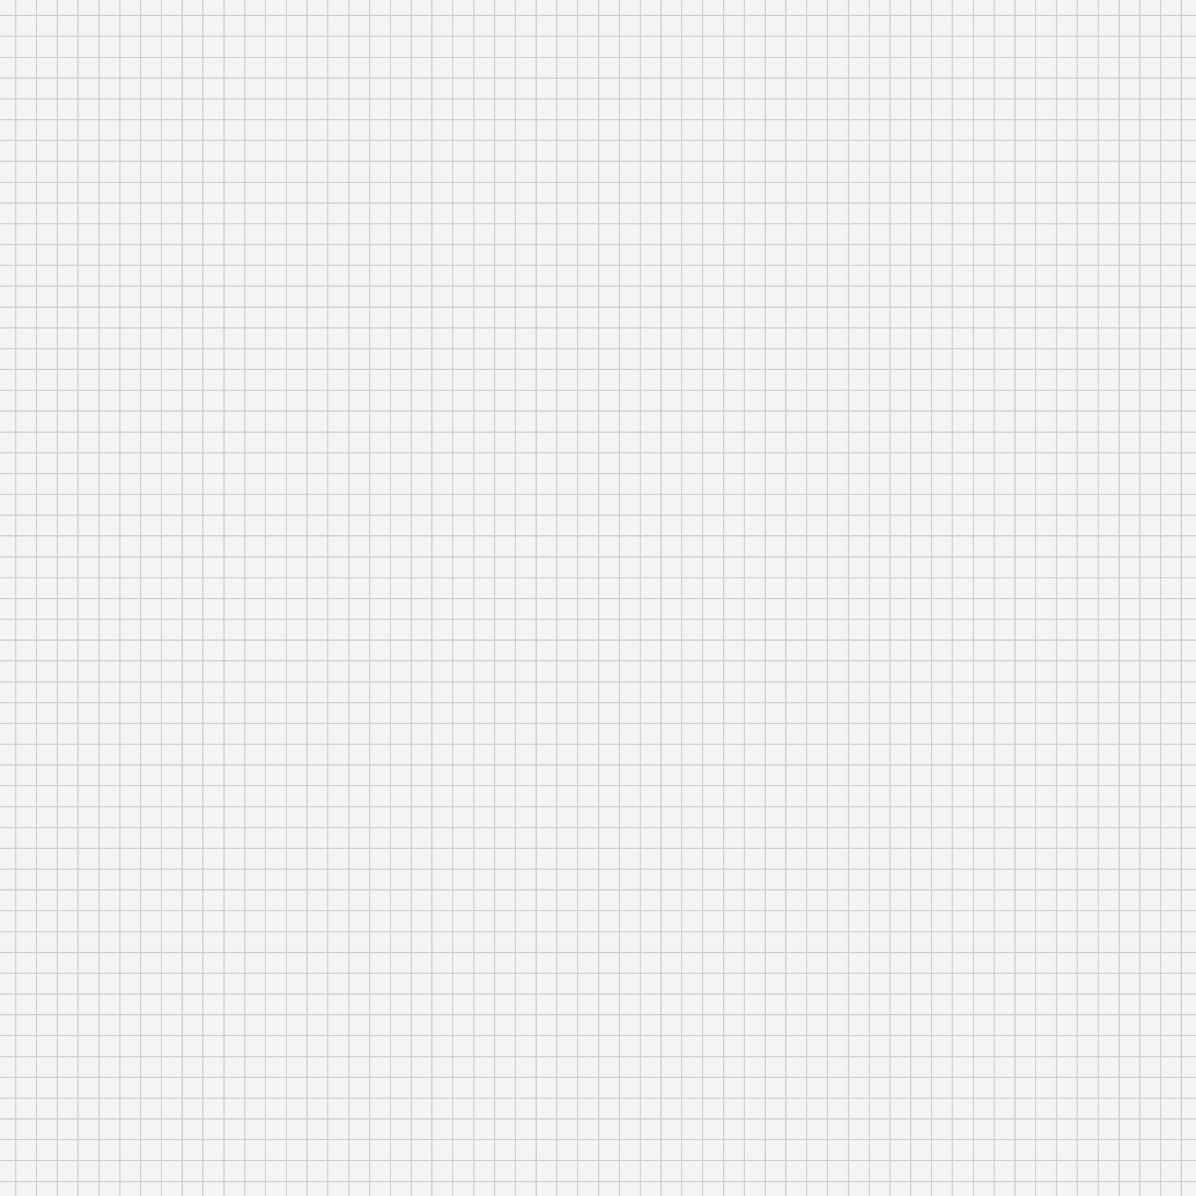

00/00/0000
17:20
Laboratorio Estructuras de Datos A
Aux. Steven Mejía

Slide 2


Unidad 4: Matrices
Estructura de Datos A
Escuela de Ingenieria de Ciencias Y Sistemas
Facultad de Ingenieria
Universidad de San Carlos de Guatemala

Slide 3





AGENDA
Avisos
Foro Semana 6
Contenido
Competencias
Contenido
Matriz Dispersa
Aplicaciones
Conceptos Claves
Valor de la Semana
Bibliografía

Slide 4





RECURSOS
Videos
Matriz Dispersa
Cuestionarios
https://quizziz

Slide 5

COMPETENCIAS
Diseña algoritmos de búsqueda, ordenamiento y comprensión de datos integrando análisis de complejidad y estructuras eficientes para mejorar el rendimiento en el procesamiento de información.

Slide 6
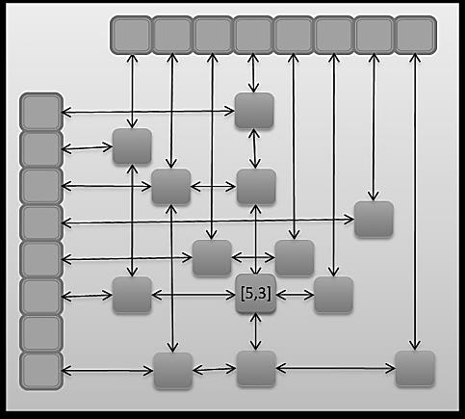
Matriz Dispersa

Slide 7

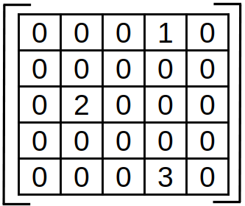
Concepto
es una matriz en la que la mayoría de sus elementos son cero. Se usa para ahorrar espacio y mejorar eficiencia cuando hay pocos datos no nulos.

Slide 8


Caracteristicas
Tiene muchos ceros y pocos elementos significativos (no nulos).
Se representa con estructuras especiales para evitar almacenar ceros.
Común en problemas de álgebra lineal, grafos, inteligencia artificial, etc.

Slide 9


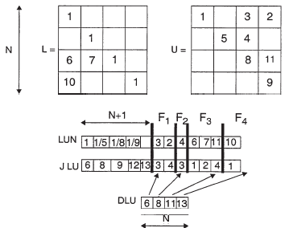
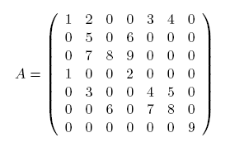
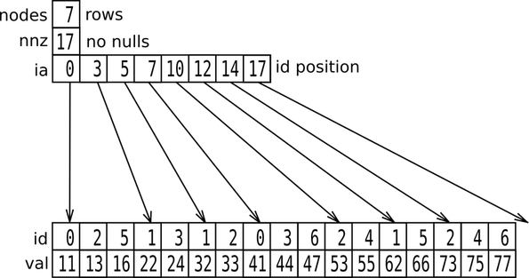
Tipos
Lista de coordenadas (COO)
Formato Comprimido por Filas (CSR)
Formato Comprimido por Columnas (CSC)
Guarda solo las posiciones (fila, columna) y el valor de los elementos no nulos.
Guarda los valores no nulos por fila, junto con índices para saber dónde empiezan y terminan.
Similar al CSR, pero organizado por columnas.

Slide 10



Comparación
Ventajas
Desventajas
Ahorra memoria al no guardar ceros.
Mejora el rendimiento en operaciones matemáticas.
Ideal para grandes volúmenes de datos dispersos.
Requiere estructuras más complejas para su manejo.
Difícil de manipular como una matriz normal.
Algunas operaciones son más lentas o complicadas.

Slide 11


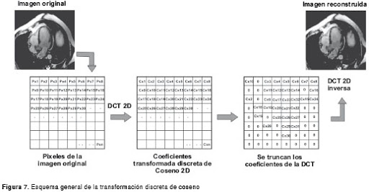
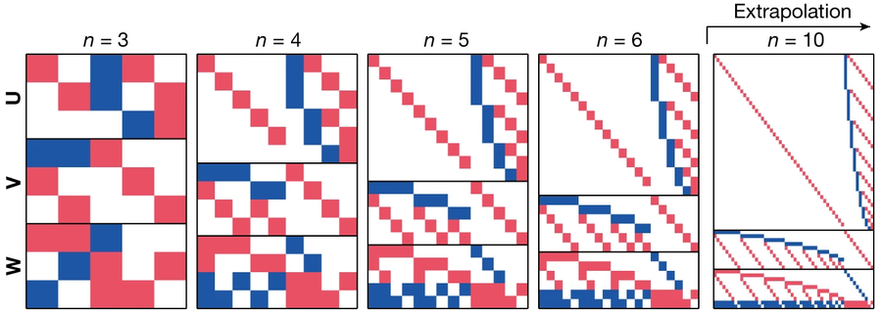
Aplicaciones
Compresión de Multimedia
ML y Ciencia de Datos
Al almacenar solo las partes con información relevante, se reduce el tamaño.
Usadas en la resolución de sistemas de ecuaciones grandes y dispersos.

Slide 12

Conceptos Claves
Matriz Dispersa: Es una matriz en la que la mayoría de sus elementos son cero. Se usa para ahorrar espacio y mejorar eficiencia cuando hay pocos datos no nulos.

Slide 13



VALOR SEMANAL
Curiosidad
“La curiosidad es la chispa que enciende el deseo de entender lo invisible, lo complejo y lo desconocido”

Slide 14



REFERENCIAS
Videos
Matriz Dispersa
Libros
Cormen, T. H., Leiserson, C. E., Rivest, R. L., & Stein, C. (2010). Introducción a los algoritmos (3.ª ed., trad. Alfonso Martín Cerdá). Editorial Reverté.

Slide 15


DUDAS/COMENTARIOS

Slide 16

!Gracias por su Atención!

